Slide 1
レーザーの強度安定化
2018/09/14
KAGRA site tour

Slide 2
レーザーの強度安定化
重力波の検出方法
光
重力波は空間を歪める
さらに、
その空間に存在する物も歪める
ものさし
→ 空間が伸縮することで
長さの基準も変わってしまう
光の速さだけは不変
→ 光を基準にして重力波を検出!!

Slide 3
レーザーの強度安定化
マイケルソン干渉計
マイケルソン干渉計は
ビームスプリッターで分割した
光を再結合させることで
干渉縞を生み出す
（１）光路差＝０の場合、
→ 光は強め合う
（２）光路差＝光の半波長分の場合、
→ 光は打ち消し合う
KAGRAでは（２）に調整する

Slide 4
レーザーの強度安定化
マイケルソン干渉計
重力波がやってくると
光路長が変化する
一方の光路長は伸びるとき
もう一方の光路長は縮む
検出器側でのパワーが変化
→ 重力波検出!!

Slide 5
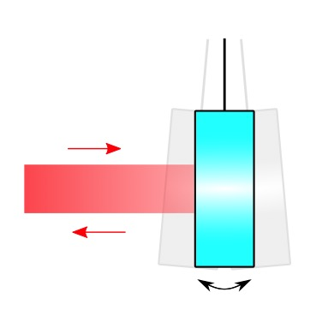
レーザーの強度安定化
レーザーは鏡で反射される際、鏡に輻射圧をもたらす
レーザーのパワーが一定の場合は
光路長は一定に保たれる
ところが、
レーザーのパワーは一定ではなく、
それにより鏡を揺らしてしまうため
光路長は変化する
マイケルソン干渉計は
光路差によって重力波を検出するため、
光路長が変化していても
光路差に変化がなければノイズにはならない

Slide 6
レーザーの強度安定化
マイケルソン干渉計
干渉計が非対称であるため、
強度揺らぎの
伝わるタイミングが異なる
→ 光路差が変化する
検出器側でのパワーが変化
重力波？
ノイズ？
→ 重力波検出……？？

Slide 7
レーザーの強度安定化
マイケルソン干渉計
干渉計が非対称であるため、
強度揺らぎの
伝わるタイミングが異なる
→ 光路差が変化する
検出器側でのパワーが変化
重力波？
ノイズ？
→ 重力波検出……？？
レーザーの強度揺らぎ

Slide 8
レーザーの強度安定化
レーザーの強度揺らぎをモニタし、
その信号を利用して
干渉計に入るレーザーの強度が
一定となるように調整する
干渉計
制御システム
制御回路

